Slide 1
#붙임1
동탄 레이크 자연& 푸르지오 공공분양주택 기관추천 특별공급 안내문
■ | 특별공급 추천기관에서 특별공급 대상자로 선정되었다 하더라도 반드시 특별공급 신청일에 접수장소에 방문 하여 신청하여야 합니다. (미신청시 당첨자 선정 및 계약 불가)
■ | 신청 부적격자는 해당 기관의 추천여부 ․ 방문신청 및 동호배정 여부와 무관하게 계약체결 불가, 당첨자 명단관리, 청약통장 효력상실 및 청약통장 재사용 불가, 특별공급 신청자격 박탈 등의 불이익을 받습니다.
■ | 신청자가 동 안내문 내용을 미숙지하고 신청하여 받는 불이익에 대하여 사업주체에서 책임지지 않으므로, 해당 기관에서는 특히 ‘신청자격’ 및 ‘공급대상에서 제외되는 자’를 충분히 안내, 검증하여 추천하여 주시기 바랍니다
Ⅰ
공급개요 안내
■ | 공급위치 : 경기도 화성시 동탄2신도시 택지개발지구 내 A86BL
■ | 공급규모 : 지하1층 ~ 지상 25층 8개동 총 704세대 ※공공분양(전용 84㎡) 518세대, 민간분양(전용 99㎡) 186세대
■ | 기관추천 특별공급 대상 총 세대수 51세대 중
주택형(㎡) | 84A | 84B | 합계
귀 청 배정 세대수 (다문화가족) | 2 | 1 | 3
 | ※분양가격 및 납부조건 : 미정(추후 입주자모집공고 참조)
Ⅱ
공급일정 안내(예정)
구 분 | 일 자 | 비 고
• 입주자모집공고 | 2017. 10. 25(수) | 일간신문 및 당사 홈페이지 (www.prugio.com/house/2017/dongtanlake)
• 견본주택 개관 | 2017. 10. 27(금) | 당사 견본주택 (아래 약도 참조)
• 기관추천 특별공급 신청접수 | 추후 입주자모집공고 참조
• 특별공급 당첨자발표
 | ※ 특별공급 청약신청자 과밀로 서류심사가 지연될 경우 당첨자 선정 및 공고시간은 다소 변경될 수 있습니다 ※ 위 일정은 업무 추진 중에 다소 변동될 수 있으니 반드시 입주자 모집공고문을 확인해 주시기 바랍 니다
Ⅲ
신청자격 및 당첨자 선정 방법
■ | 신청자격
■ | 입주자모집공고일 현재 주택공급에 관한 규칙 제35조 제1항에 의하여 주택특별공급 신청자격을 갖춘 무주택세대구성원으로서 해당 기관에서 특별공급 대상자로 선정하여 시공사인 ㈜대우건설에통보한 분
■ | 청약저축(주택청약종합저축 포함)에 가입하여 6개월이 경과되고 매월 약정납입일에 월 납입금을 6회 이상 납입한 분 (이주대책대상자, 철거민, 국가유공자, 장애인 특별공급은 청약통장 필요 없음)
■ | 별도의 예비입주자는 선정하지 않으며, 신청자가 미달된 잔여물량이 발생될 경우 일반공급으로 전환되고 부적격당첨자의 동·호 는 일반공급 예비입주자에게 공급함
※ | ‘무주택 구성원’의 의미
- | 세대주 및 세대원(다음 각 목의 사람을 포함한다) 전원이 주택을 소유하고 있지 아니한 세대의 세대주 및 세대원을 말한다
 | 가. | 주택공급을 신청하려는 세대주 또는 세대원의 배우자로서 해당 세대주 또는 세대원과 동일한 세대별 주민등록표상에 등재되어 있지 아니한 사람
 | 나. | 주택공급을 신청하려는 세대주 또는 세대원의 직계존·비속으로서 가목의 배우자와 동일한 세대를 이루고 있는 사람
 | 다. | 주택공급을 신청하려는 세대원(세대주의 직계비속인 세대원에 한정한다)의 배우자로서 해당 세대 원과 동일한 세대를 이루고 있는 사람
 | 라. | 주택공급을 신청하려는 세대원의 직계존속으로서 해당 세대원과 동일한 세대를 이루고 있는 사람

Slide 2
※ | 공급대상에서 제외되는 분
1. 입주자모집공고일 현재 신청자 및 세대원 중 주택을 소유한 자 (단, 「주택공급에 관한 규칙」 제53조 주택소유 여부 판정기준에 해당되는 주택을 소유한 경우 제외) 2. 과거 재당첨제한 주택(분양가상한제 적용주택, 분양전환공공임대주택, 이전 기관 종사자 특별공급 등) 또는 “청약 조정대 지역”에서 당첨된자 및 세대에 속한 자(배우자 또는 주민등록이 분리된 배우자 및 배우자와 동일한 세대를 이루고있는 세대원)는 재당첨 제한기간 미경과시 특별공급청약 불가 3.「주택공급에 관한 규칙」제 55조에 의하여 제35조부터 제49조까지(기관추천, 신혼부부, 다자녀, 노부모특별공급 등)의 규정에 따른 특별공급은 한 차례에 한정하여 1세대 1 주택의 기준으로 공급(철거민, 이전기관종사자 제외)
■ | 당첨자 선정 방법
■ | 기관추천 특별공급의 경우 자격조건을 갖춘 자는 먼저 해당기관에 신청하여야 함
■ | 기관추천 특별공급 대상자는 해당기관에서 선정하여 시공사인 ㈜대우건설에 통보한 자만 신청 가능하며, 해당기관에서 특별 공급대상자로 선정되었다하더라도 반드시 해당 신청일에 견본주택에 방문하여 신청하여야함 [미신청시 당첨자 선정 및 계약 불가]
■ | 당첨자에 대한 동·호배정은 일반공급 당첨자와 함께 전산관리지정기관(금융결제원) 컴퓨터 프로그램에 의해 무작위로 추첨함 [미신청, 미계약 동·호 발생 시에도 동호 변경불가]
Ⅳ
유의사항 안내
■ | ▪청약자격 확인결과 신청자격에 해당하지 않는 분이 신청하였을 경우, 해당기관의 신청 여부 및 동·호배정 여부와 무관하게 계약체결이 불가하며, 신청자가 위 사실을 미숙지하고 신청하여 받는 불이익은 경기도시공사 및 ㈜대우건설에서 책임지지 않습니다.
■ | 금회 기관추천 특별공급 물량에 따라 일반공급 물량이 확정되므로 각 기관에서 시공사인 ㈜대우건설로 통보한 사항(주택형 등)의 변경은 절대 불가합니다.
■ | 기관추천 특별공급대상자는 당첨이 확정되어 있는 상태에서 신청하는 것이므로(철거민 제외), 신청자 및 그 세대에 속한 분은 타 특별공급(다자녀가구, 신혼부부, 생애최초, 노부모부양) 및 일반 공급에 중복신청이 불가 하며, 중복 당첨될 경우 모두 계약 체결불가, 당첨자 명단관리, 통장효력 상실 및 청약통장 재사용이 불가합니다.
■ | 신청자격 확인결과 부적격자(공급대상에서 제외되는 자)로 판명되는 경우 해당기관의 특별공급대상자 선정 및 추천, 동호배정 여부와는 관계없이 계약체결 불가, 당첨자 명단관리, 통장효력 상실 및 청약통장 재사용 불가, 향후 특별공급이 제한됩니다.
■ | 신청자가 상기 내용을 미숙지하고 신청하여 받는 불이익은 당사에서 책임지지 않으므로, 해당 기관에서는 위 사항을 적극적으로 홍보하여 주시기 바라며, 특히 세대주와 관련된 것은 주민등록표등본으로 확인 가능하므로 추천시 재검증하여 주시기 바랍니다.
■ | 또한, 해당기관에서 특별공급대상자로 선정되었다 하더라도 반드시 기관추천․국가유공자 특별공급 신청일에 당사 견본주택에서 신청하여야 당첨자로 확정됨을 적극 홍보하여 주시기 바랍니다.(미신청시 당첨자 선정(동·호 배정) 및 계약불가)
Ⅴ
신청시 구비서류 안내
■ | 아래의 구비서류는 입주자모집공고일 이후 발급분에 한함
■ | 아래 필수 신청서류 중 1건이라도 미비 시에는 접수가 불가함
■ | 신청자 본인 이외는 모두 제3자 대리신청으로 간주됨
■ | 주민등록표등본은 주민등록번호(세대원 포함), 세대구성사유 및 일자, 세대주와의 관계, 전입일/변동일/변동사유가 반드시 모두 표기되도록 발급받아야 함

Slide 3
■ | 신청자 본인 신청시 구비서류 (각 1통)
구분 | 해당서류 | 발급기준 | 추가서류 제출대상 및 유의사항 | 비고
필수 | ➀특별공급 신청서 및 무주택서약서 | 본인 | ■신청일에 신청장소(견본주택)에 비치 | 신청장소 비치
 | ②청약통장순위(가입)확인서 (국민주택 등 공급신청서 포함) 또는 주택공급신청 접수(영수)증 | 본인 | ■공고일 익일부터 발급 가능(신청하고자 하는 특별공급 신청용으로 발급) ■이주대책대상자, 가옥철거민, 국가유공자, 장애인 특별공급은 제외 ■청약통장 가입은행 또는 아파트투유 홈페이지에서 청약통장 순위확인서 발급 | 신 청 하 는 분 구 비
 | ③개인정보수집·이용 및 제3자 제공 동의서 | 무주택 세대구성원 | ■신청자 및 무주택세대구성원 전원이 동의서에 서명 후 제출 ■동의서를 미리 작성하여 신청자 및 무주택세대구성원 전원이 서명하여 제출하여야 하며, 동의서를 제출하지 않을 경우 사회보장정보시스템을 통한 적격심사가 불가하여 계약 불가함 ■만14세 이상의 세대원은 본인이 직접 서명하고, 만14세 미만의 세대원은 보호자(법정대리인)가 서명함
 | ④신분증 | 본인 | ■주민등록증, 운전면허증, 여권
 | ⑤인감증명서 및 인감도장 | 본인 | ■본인서명사실확인서 대체 가능
 | ⑤주민등록표등본 | 본인 | ■주민등록번호(세대원 포함), 세대구성 사유 및 일자, 세대주 및 세대주와의 관계, 전입일/변동일/ 변동사유 등을 포함하여 발급
 | ⑥주민등록표초본 | 본인 | ■주민등록번호, 과거 주소변동 사항(인정받고자 하는 거주기간 포함), 세대주 및 세대주와의 관계, 전입일/변동일/변동사유 등을 포함하여 발급
 | ⑦가족관계증명서 | 본인 | ■주민등록표상 배우자가 분리되어 있거나, 배우자가 없는 경우 제출
추 가 해 당 자 | ⑧주민등록표등본 | 배우자 | ■주민등록표상 배우자가 분리된 경우 제출(상기 등본 발급 시 유의사항에 따라 발급 바람)
 | ⑨주민등록표등본 | 세대주 | ■입주자모집공고일 이후 ‘입주자모집공고일 현재 세대주’와 주민등록표등본이 분리된 공급신청자는 입주자모집공고일 현재의 세대주 주민등록 표등본 제출(상기 등본 발급 시 유의사항에 따라 발급 바람)
 | ⑩주민등록표초본 | 무주택 세대구성원 | ■입주자모집공고일 이후 주민등록표상 세대구성원의 변동이 있는 경우 ■주민등록번호, 과거 주소변동 사항, 세대주 및 세대주와의 관계, 전입일/변동일/변동사유 등을 포함 하여 발급
※ | 1층 주택 우선배정은 일반공급 및 특별공급 신청자중 입주자모집공고일 현재 만65세 이상인 자, 「장애인복지법」 제32조에 따라 장애인등록증이 발급된 자, 미성년자인 자녀 3명 이상을 둔 자 또는 그 세대에 속한 자에 한하여 1층 주택 우선배정을 신청할 수 있으며, 경쟁이 있을 경우 배정받지 못할 수도 있음 (경쟁 발생시 65세 이상인 자와 장애인등록증 발급된 자에게우선 배정함)
■ | 제3자 대리신청시 추가 구비서류
- | 신청자 본인 이외에는 대리 신청자(배우자 포함)로 간주되고, 상기 구비서류 외에 아래의 서류를 추가로 제출하여야 함 (대리 신청자가 착오로 청약신청을 잘못한 경우 그로 인한 당첨 취소 및 부적격자 처리결과에 대해서는 신청자 본인의 책임임)
대리 신청시 추가 구비서류
① 신청자(본인)의 인감도장이 날인된 위임장 1통 (양식 : 당사 견본주택에 비치)
② 신청자(본인)의 인감증명서 또는 본인서명사실확인서 1통 (아파트청약신청 위임용)
③ 대리신청자의 주민등록증, 운전면허증 또는 여권
④ 대리인 도장 또는 서명

Slide 4
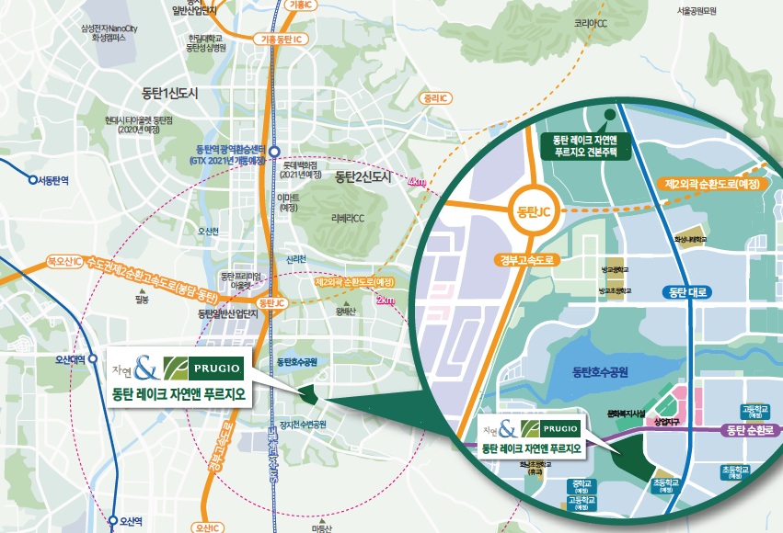
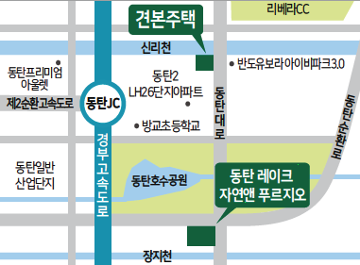
Ⅵ
위치도 / 견본주택 약도 안내
■ | 위치도 [주소 : 경기도 화성시 동탄2신도시 택지개발지구 내 A86BL]
■ | 당사 견본주택 [주소 : 경기도 화성시 동탄면 방교리 3-6]
■ | 운영기간 17. 10. 27(예정) 개관일 부터 운영 (토·일요일 휴관 없이 개관함)
■ | 운영시간 10 :00 ~ 18:00
■ | 주차안내 견본주택 자체 주차장 이용
■ | 분양문의 1599-5853 (10:00 ~ 18:00, 운영기간내)
※ | 기타 : 붙임자료는 입주자모집 공고시 까지 변경될 수 있음을 유념하시고 입주자모집 공고시 확정되는 팜플렛 등으로 단지배치도 및 평면도 등을 확인하시기 바랍니다.
Ⅶ
동탄 레이크 자연& 푸르지오 상품 안내

Slide 5
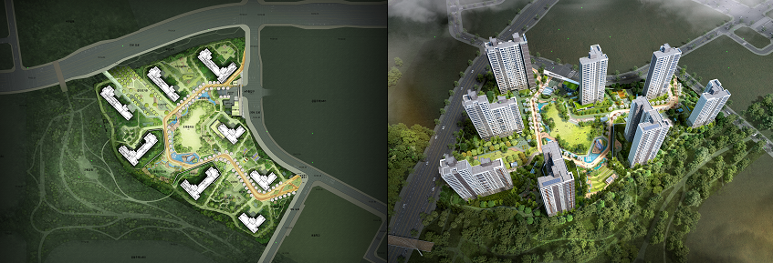
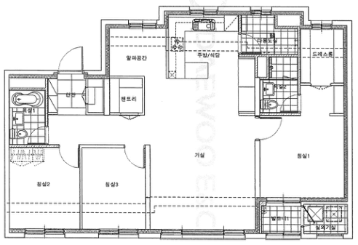
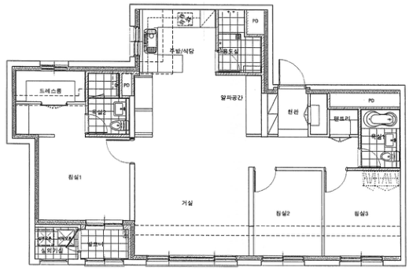
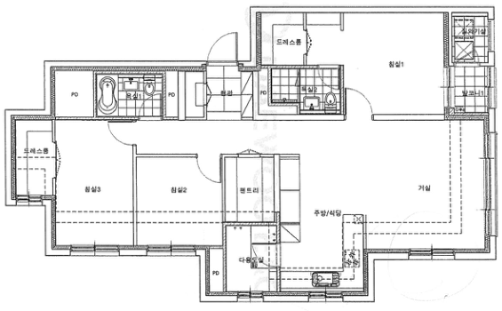
Ⅶ
동탄 레이크 자연& 푸르지오 상품 안내
[단지 배치도 및 조감도(안)]
84㎡A
331세대
84㎡B
142세대
84㎡C
45세대
[단위세대]

Slide 6
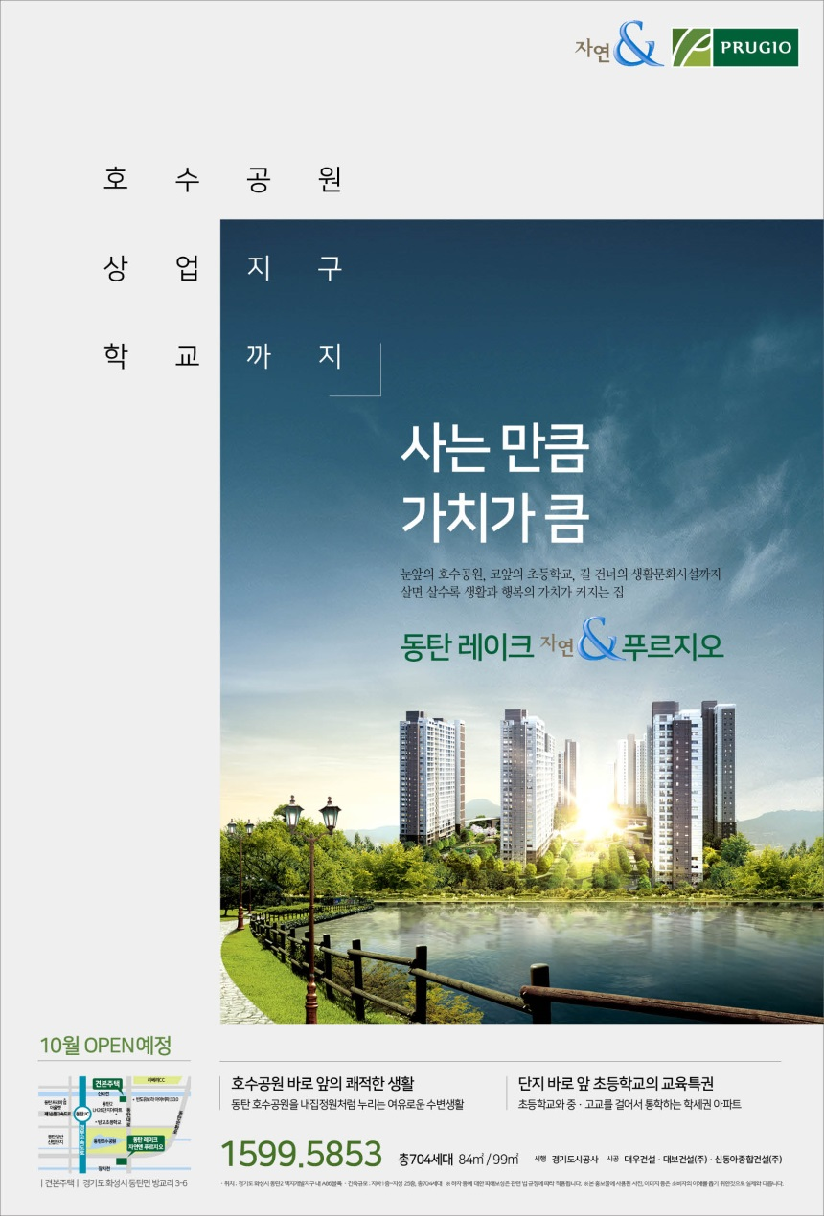
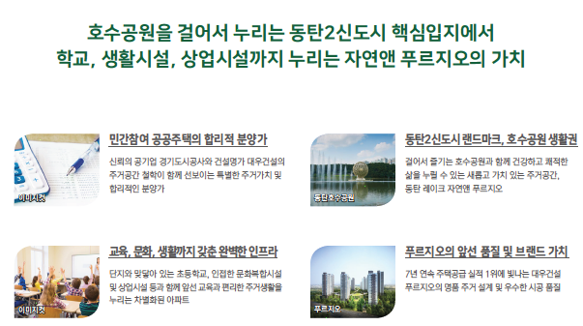
Ⅷ
동탄 레이크 자연& 푸르지오 상품 정보

Slide 7
#붙임2
기관추천[다문화가족] 특별공급 대상자 명단
1 | 추천자 명단_총 3세대
타입 | 번호 | 성명 | 생년월일 | 연락처 | 비고
84A | 1
 | 2
84B | 1
2 | 수신처
구분 | 내용
담당자 | 김수영 과장 / 연락처 : 010-5030-5905
e-mail | kqzwx@naver.com
fax | 031-8003-0727
회신기한 | 2017.10.20(금) 16:00까지

